Slide 1
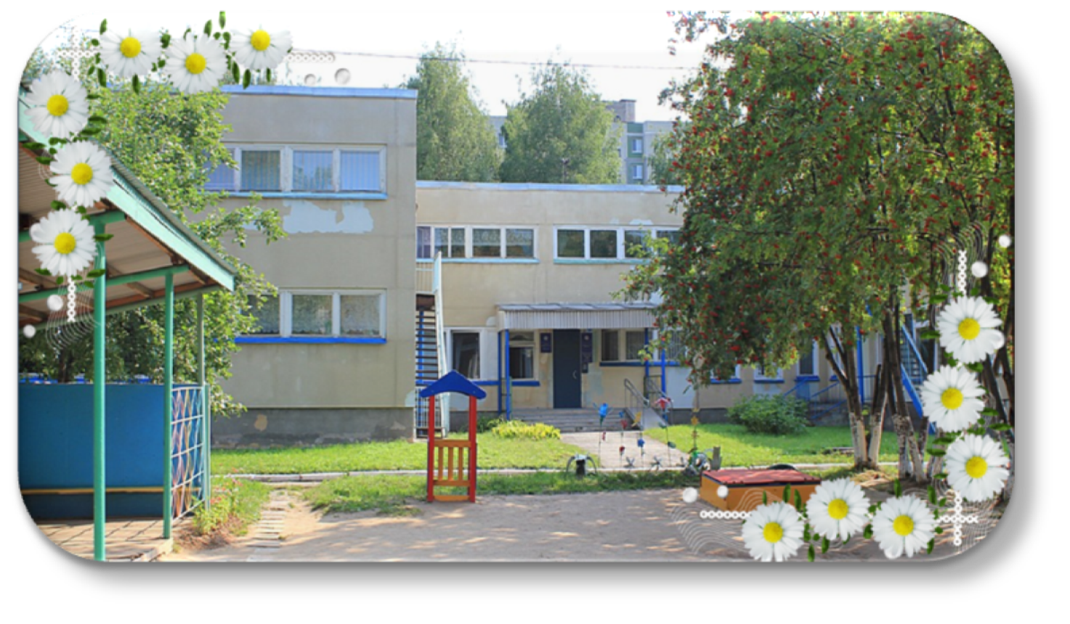
Муниципальное бюджетное дошкольное образовательное учреждение «Детский сад №129 «Дубравушка» города Чебоксары Чувашской Республики

Slide 2
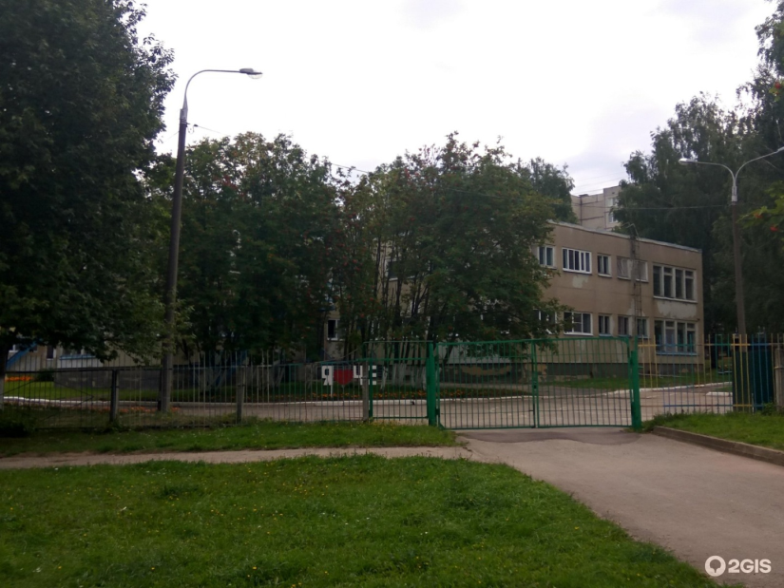
История
Дата создания учреждения: 1982 год
Место нахождения образовательной организации:
428037, Чувашская Республика, г. Чебоксары, ул. Кадыкова д. 15
Режим работы: режим полного дня с 12-ти часовым пребыванием, 5-дневная рабочая неделя, выходные дни: суббота, воскресенье и праздничные дни, установленные законодательством РФ
График работы: с 07.00 до 19.00.

Slide 3
Социальные сети
Мы открыты для общения в социальных сетях:
Одноклассники:
https://ok.ru/group/54757020074234
В контакте:
https://vk.com/public155583591
Телеграмм https://t.me/dou129

Slide 4
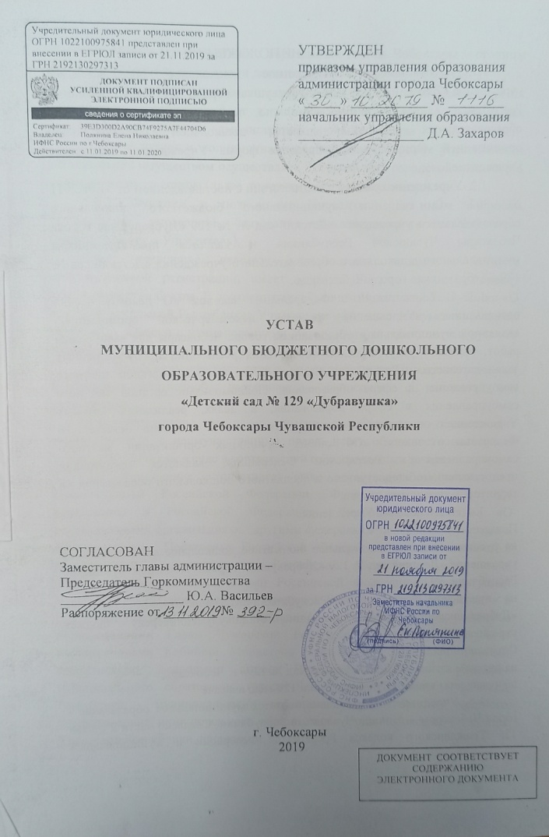
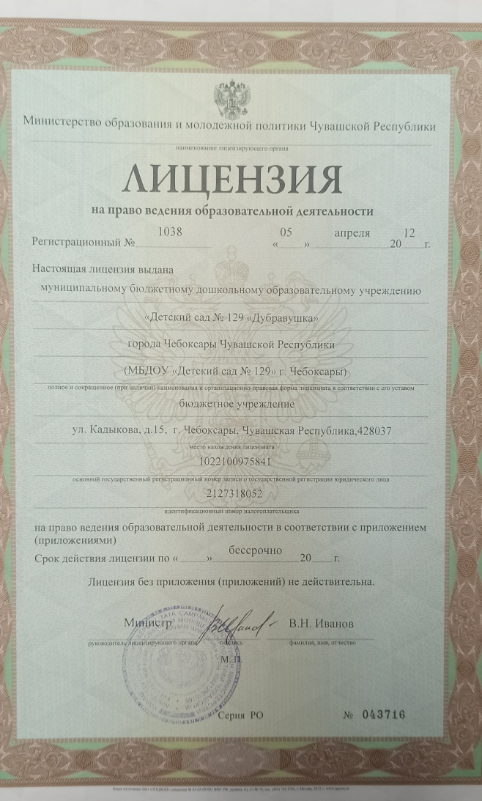
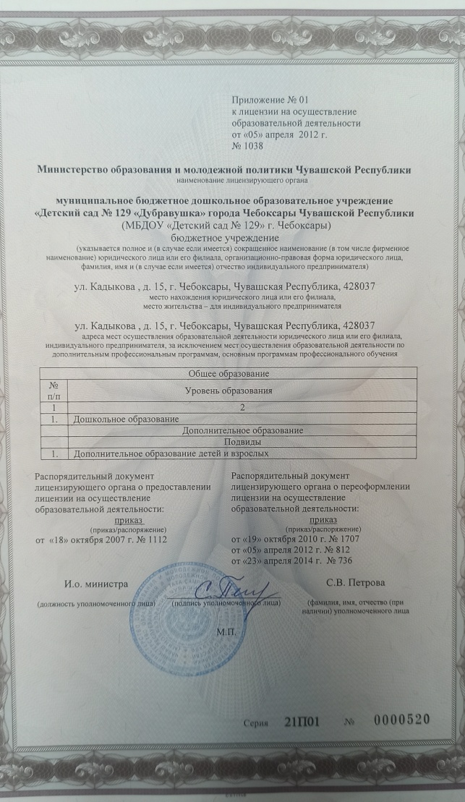
Основные документы

Slide 5
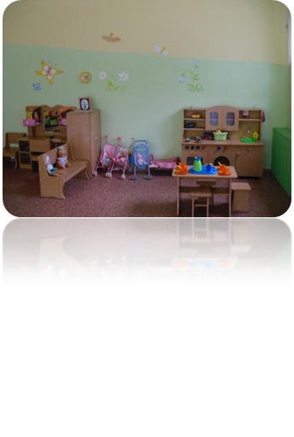
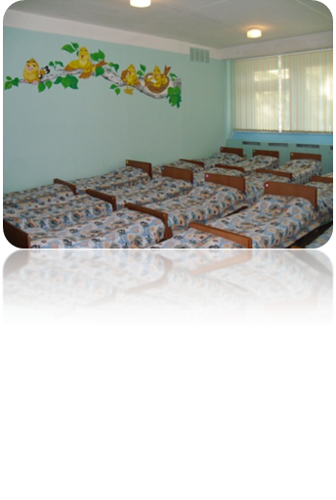
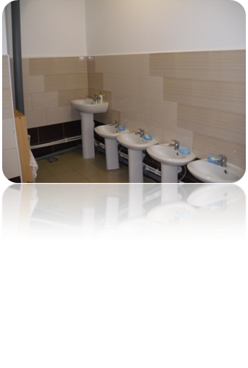
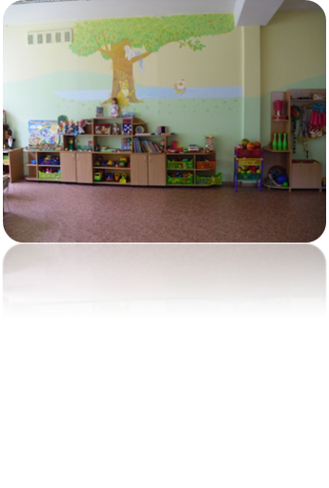
Структура МБДОУ «Детский сад №129»г. Чебоксары
МБДОУ «Детский сад № 129» г. Чебоксары посещает 223 детей
от 1,5-го года до 3-х лет – 63 детей
от 3-х лет до 7-ми лет – 160 детей
В детском саду функционирует 13 групп:
10 групп общеразвивающей направленности
2 группы компенсирующей направленности
1 домашняя дошкольная группа
1 группа кратковременного пребывания с внедрением

Slide 6
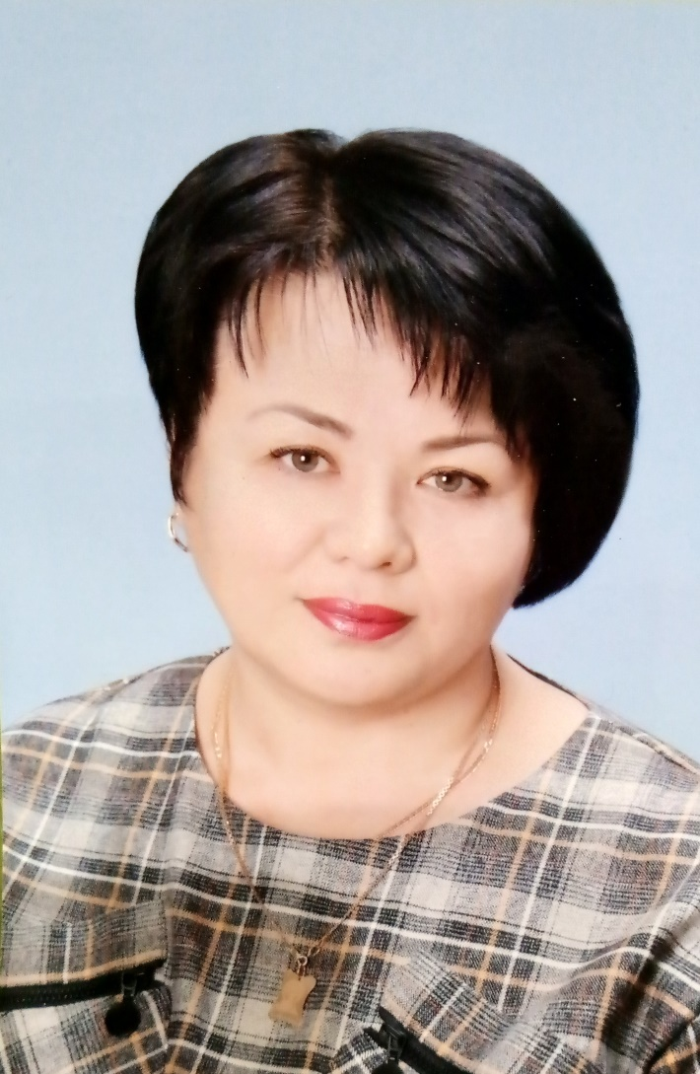
Руководитель
Денисенко Наталия Николаевна
Образование - высшее дошкольное, ГОУ ВПО "Чувашский государственный педагогический университет им. И.Я. Яковлева", 2003г.
Специальность - "Педагогика и методика дошкольного образования".
Квалификация - "Педагог".
- высшее, МГГУ им. М.А. Шолохова, 2010 г.
"Государственное и муниципальное управление"
Общий трудовой стаж - 31 г. 3м.
Педагогический стаж работы - 15 л. 5 м.
Стаж работы в должности руководителя - 15 л. 10м.

Slide 7
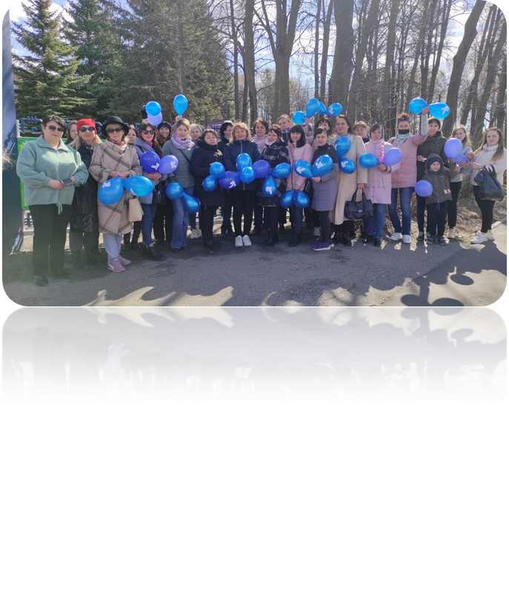
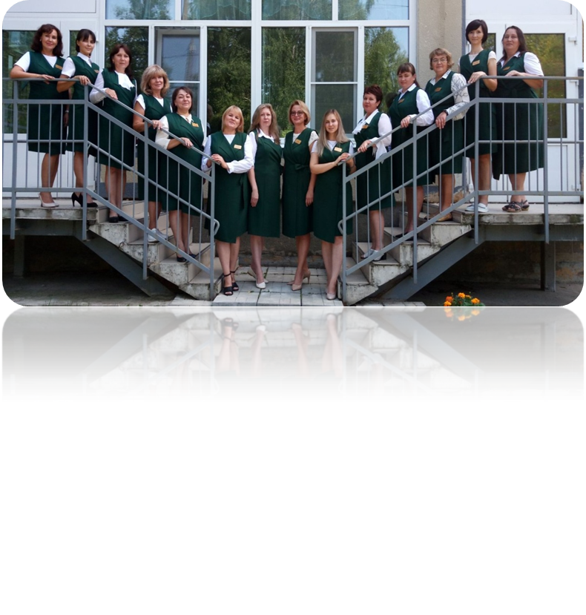
Педагогический коллектив
В МБДОУ «Детский сад № 129» г.Чебоксары работает 23 педагога. Из них: воспитателей - 16
-учитель -логопед - 2
-музыкальных руководителя - 2
-педагог- психолог - 1
-инструктор по физической культуре - 1
-старший воспитатель - 1
-с высшей квалификационной категорией– 3
-с первой квалификационной категорией – 15
- высшее образование – 19
- средне - специальное – 4

Slide 8







Программы реализуемые в МБДОУ «Детский сад № 129» г. Чебоксары

Slide 9
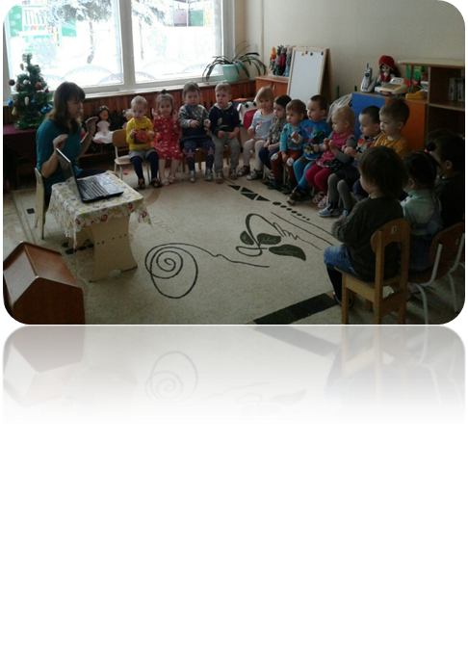
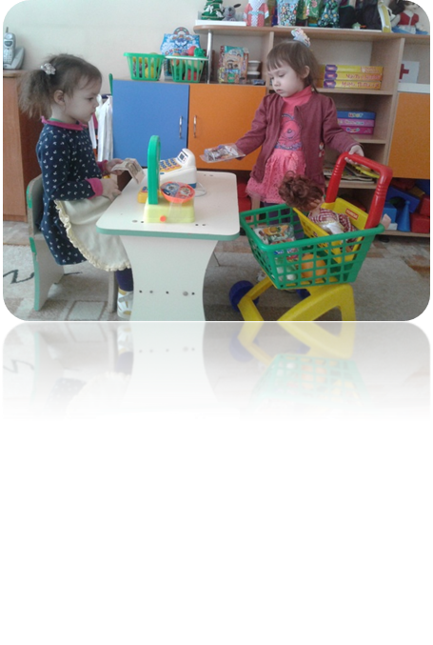
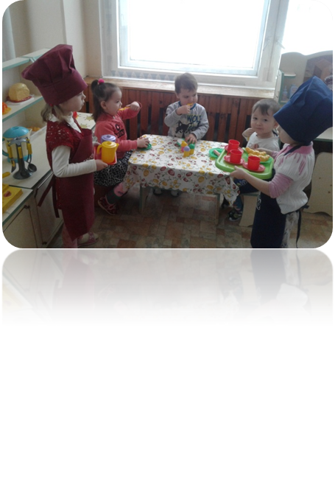
Внедрение передовых педагогических практик в образовательном процессе
МБДОУ «Детский сад № 129» г. Чебоксары является республиканской пилотной площадкой издательства «Русское слово» по апробации ПМК «Мозаичный Парк».

Slide 10
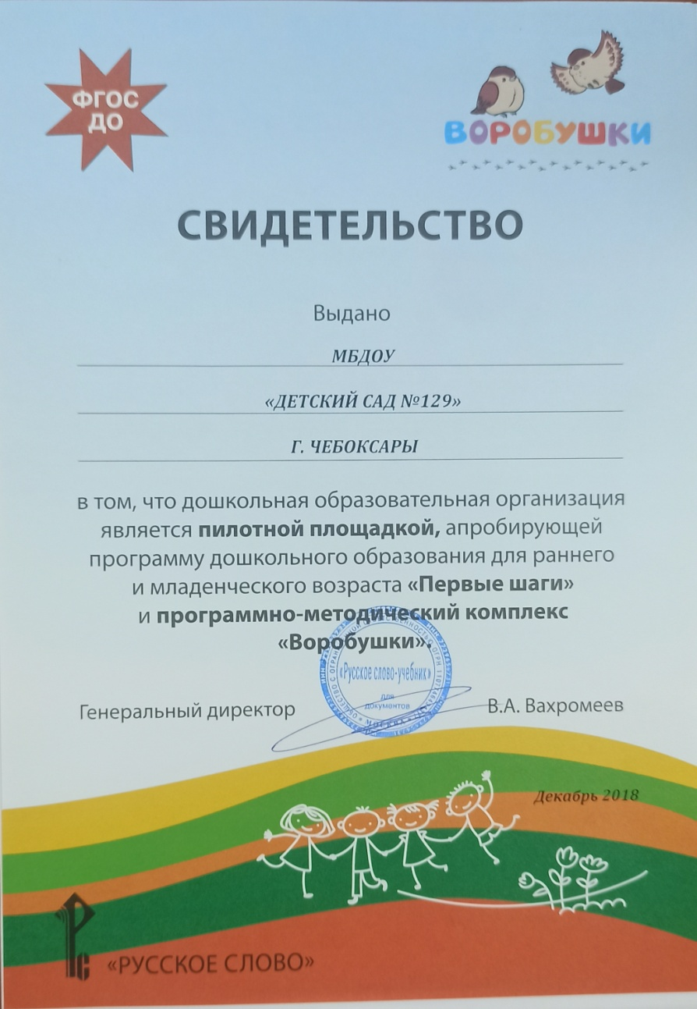
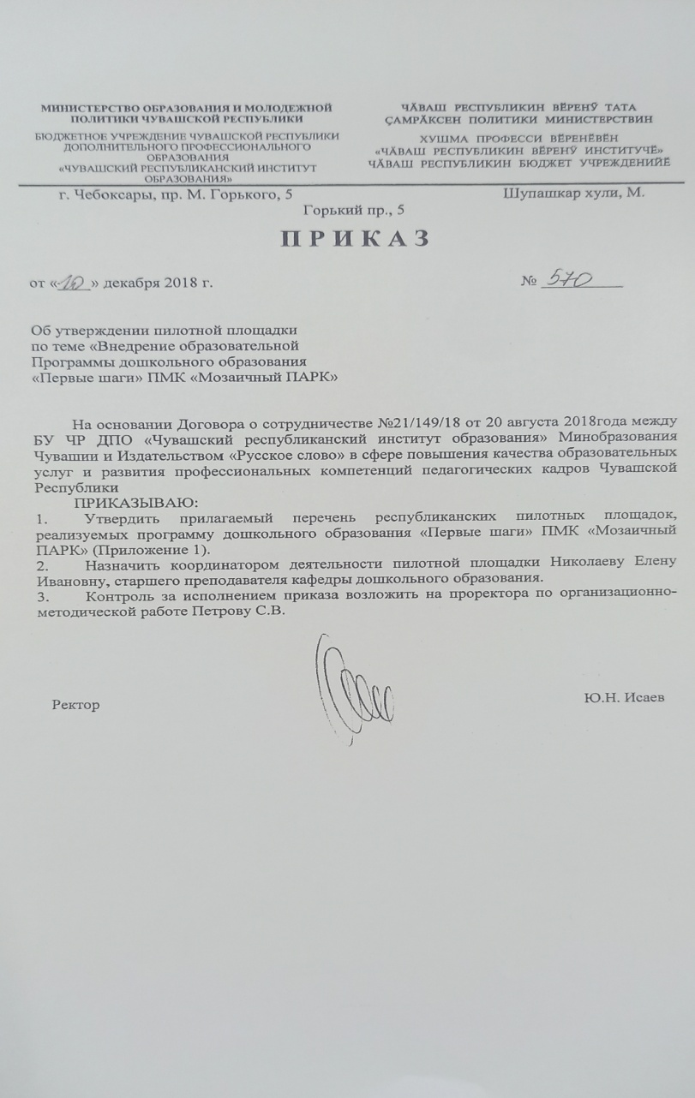
Республиканская площадка

Slide 11
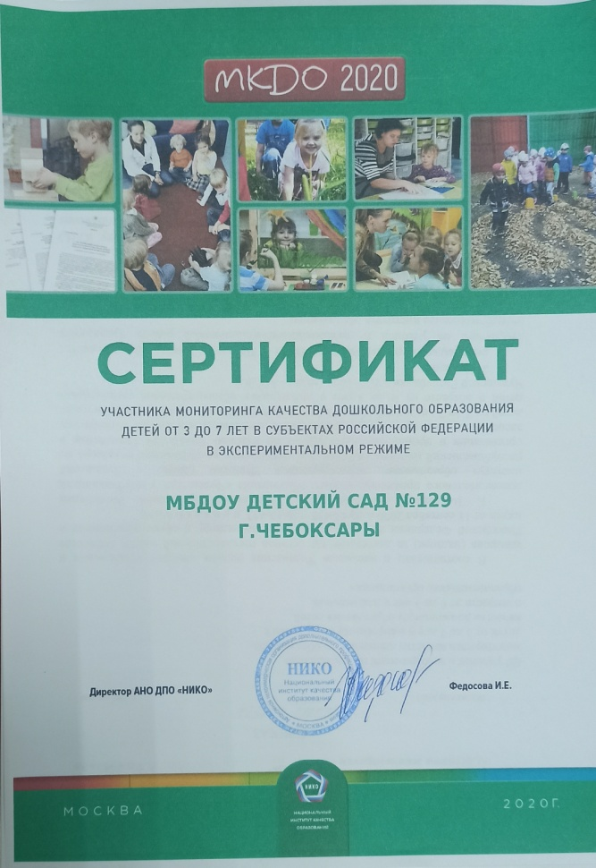
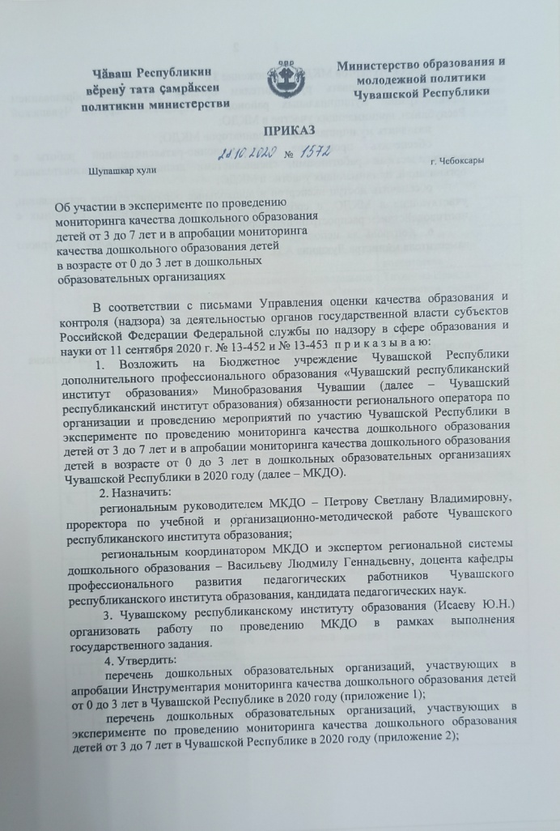
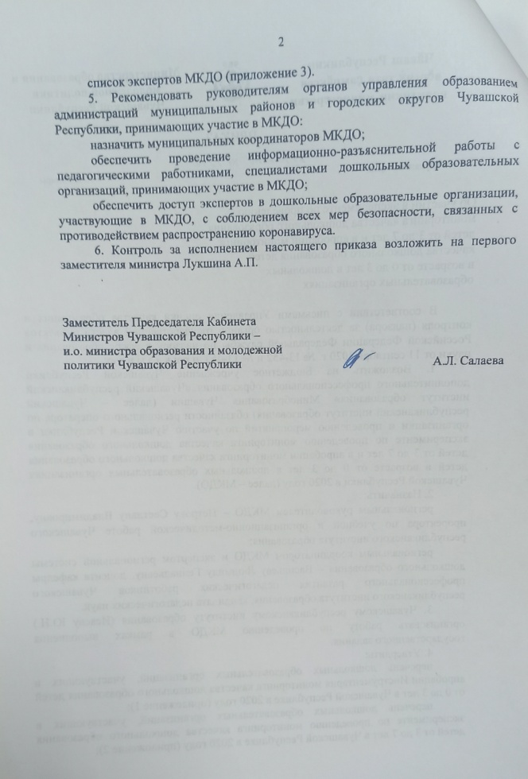
Участие в мониторинге качества дошкольного образования

Slide 12
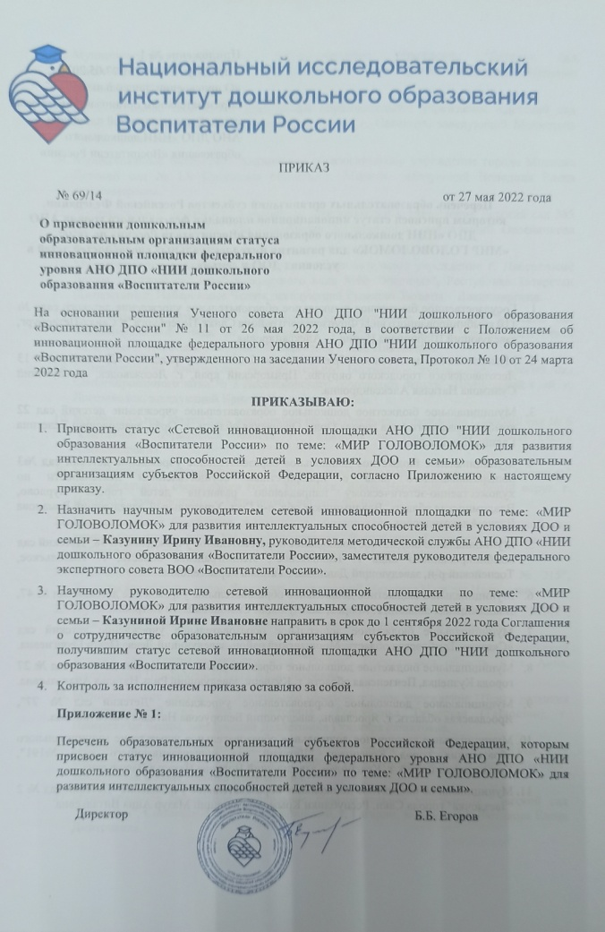
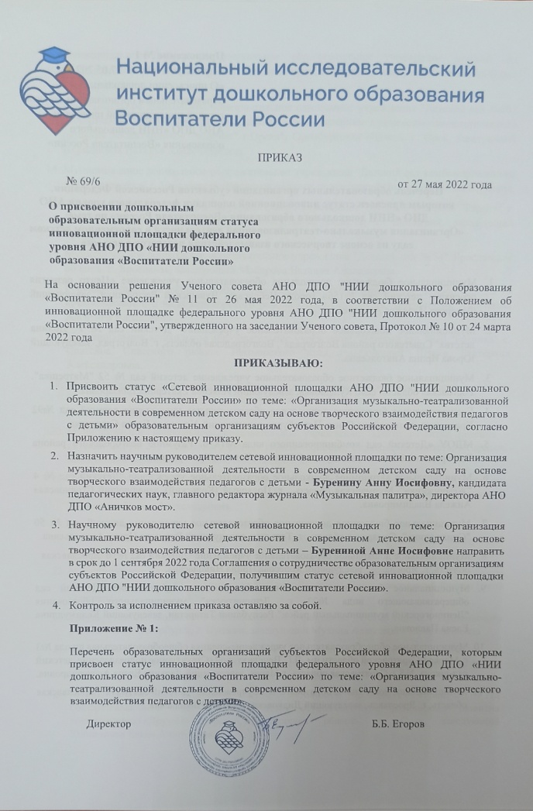
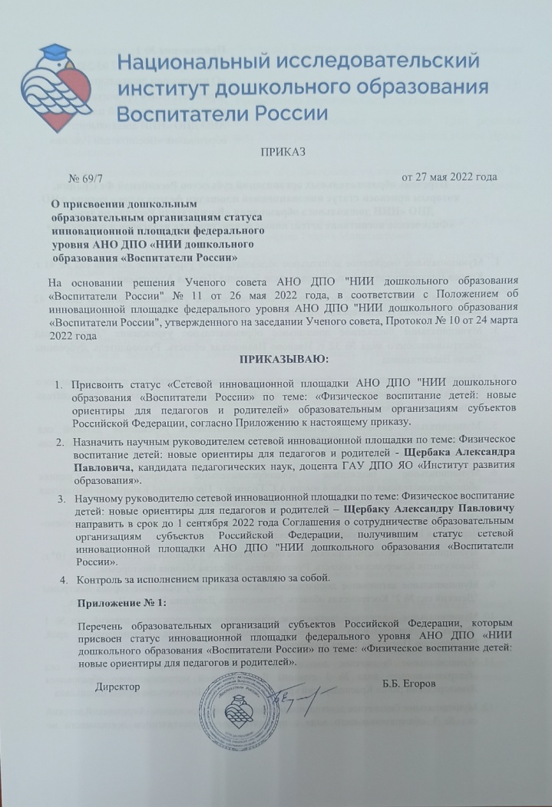
Федеральные площадки
Стали участниками федеральных площадок

Slide 13
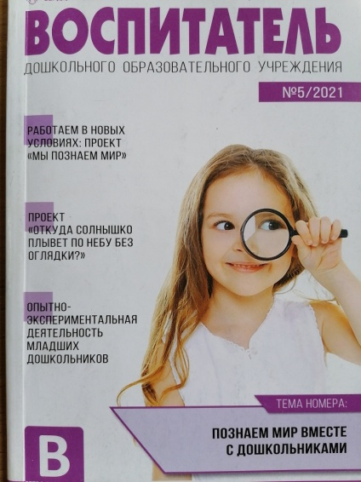

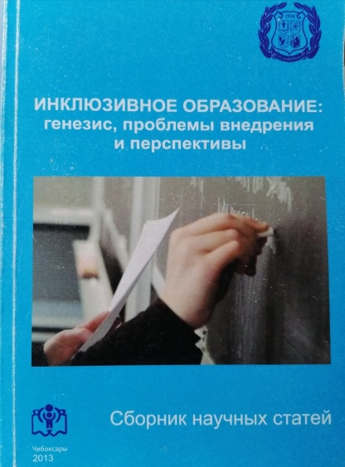
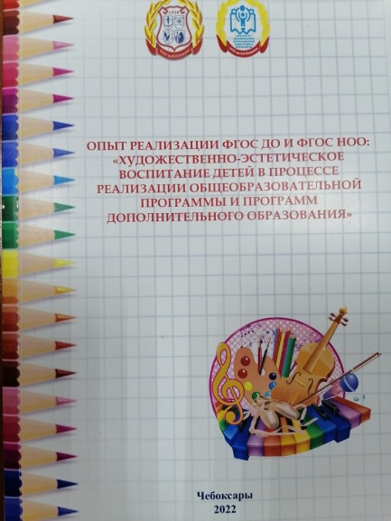
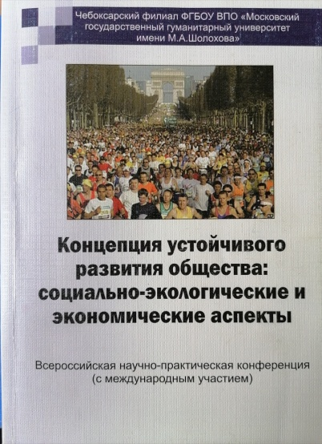

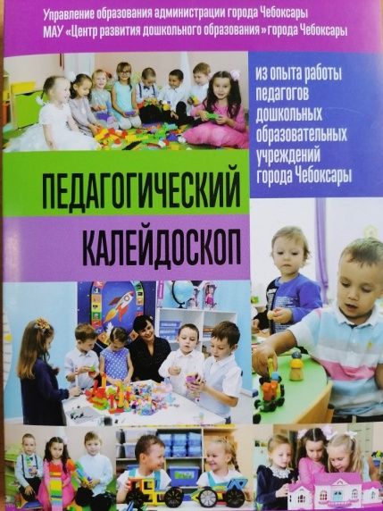

Освещение опыта педагогов

Slide 14
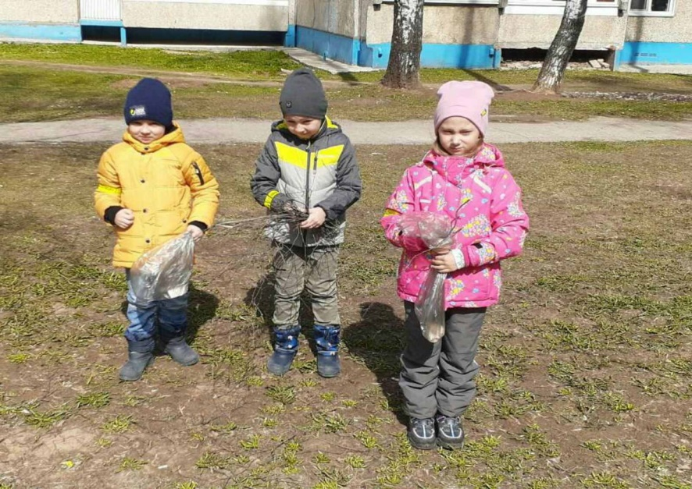
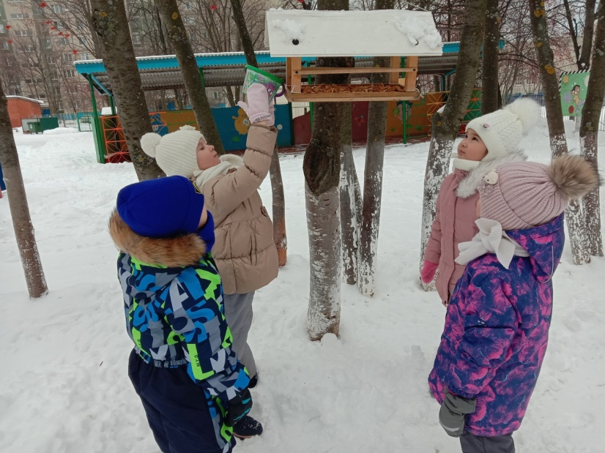
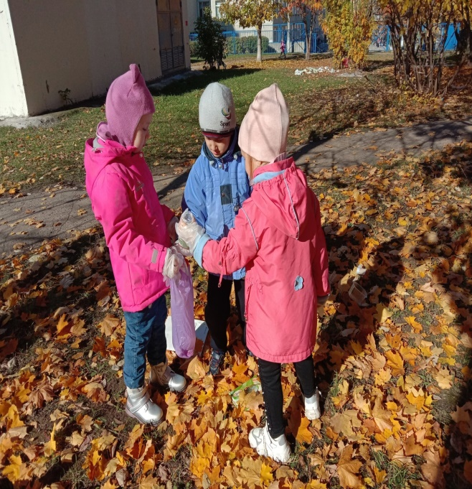
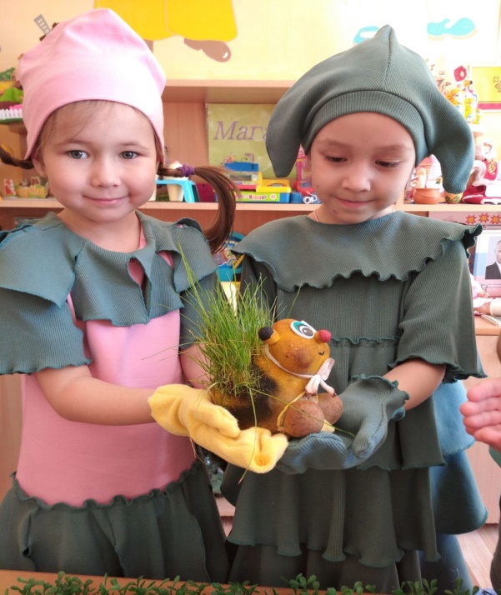
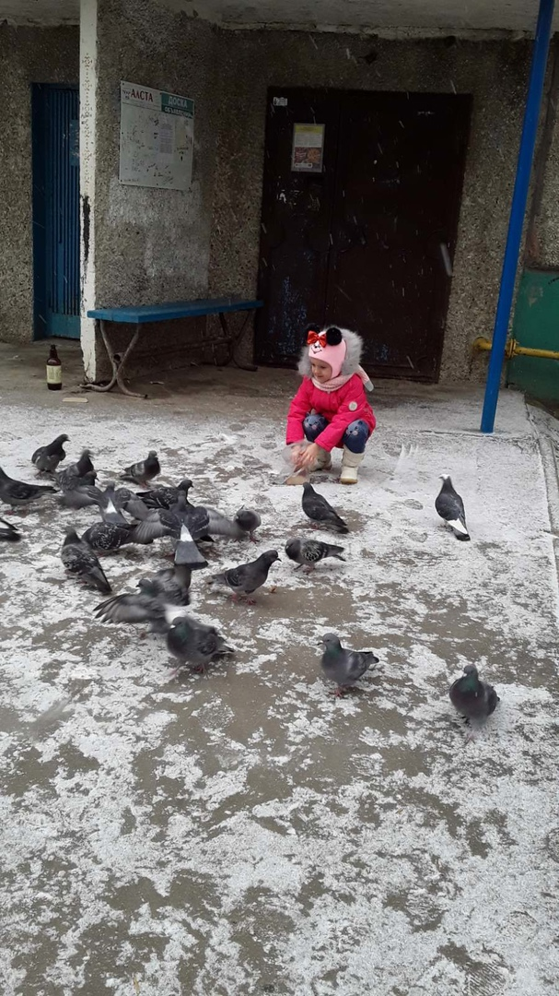
«Эколята-дошколята»

Slide 15
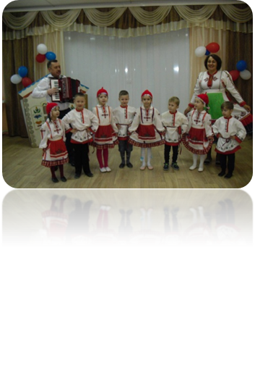
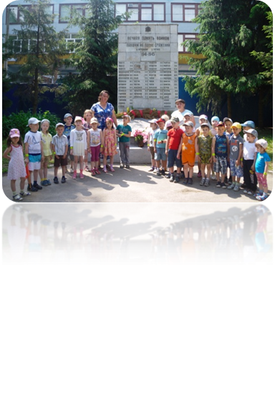
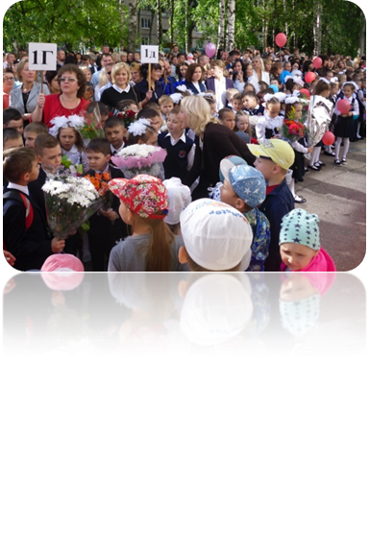
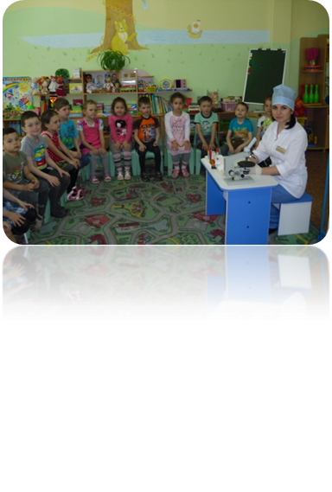
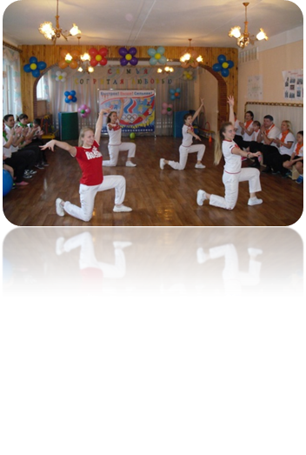
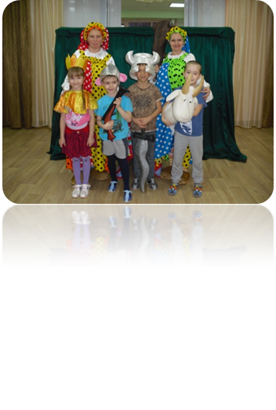
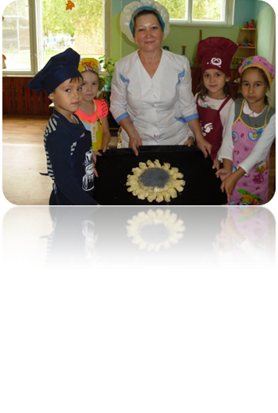
Участие в муниципальных проектах
По родному краю с рюкзаком шагаю
Энциклопедия профессий: от А до Я
Преемственность: детский сад и школа
Культурное наследие Чувашии заботливо и бережно храним
Первый шаг в фитнес - класс
Театр глазами детей
Здоровые дети - счастливые родители

Slide 16
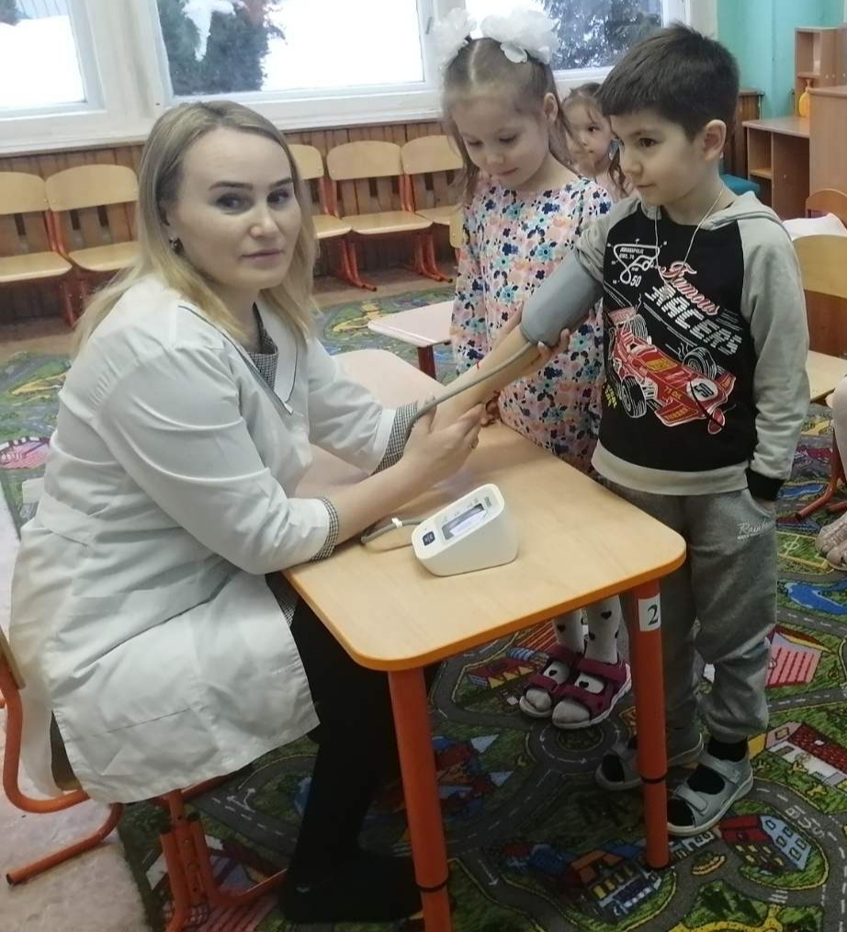
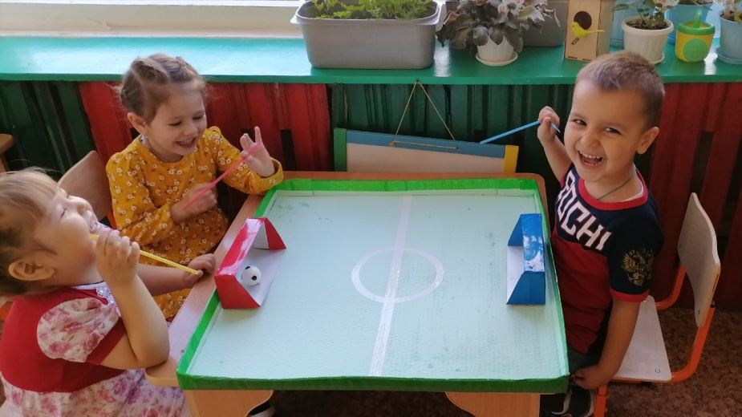
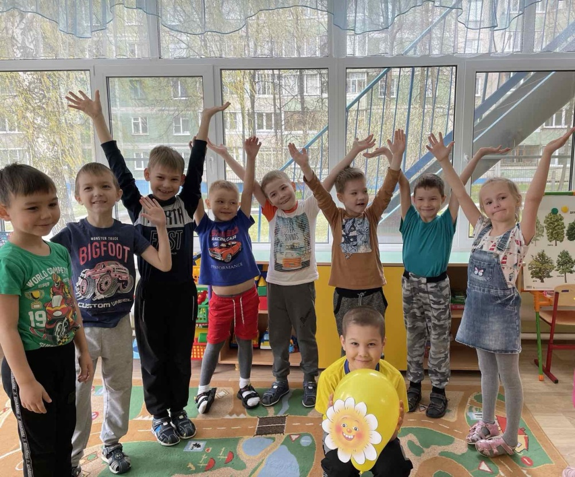
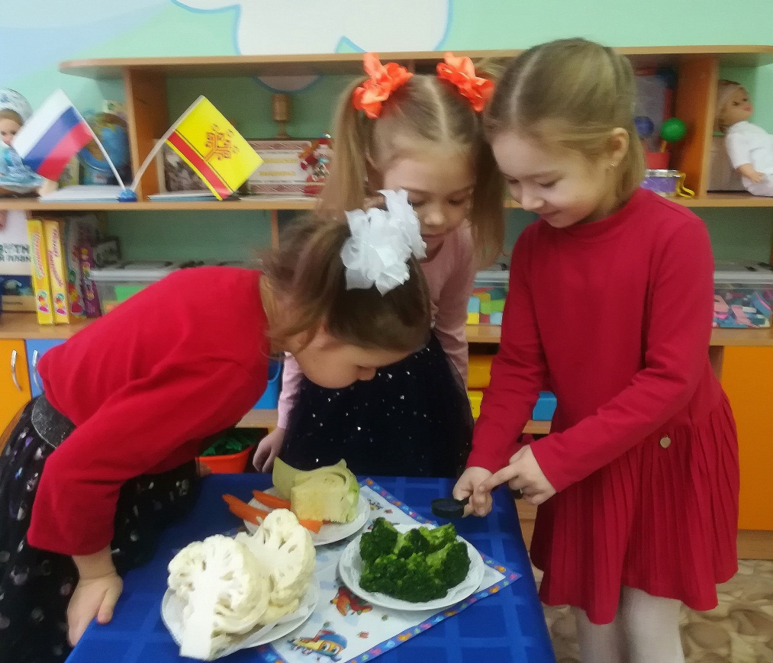
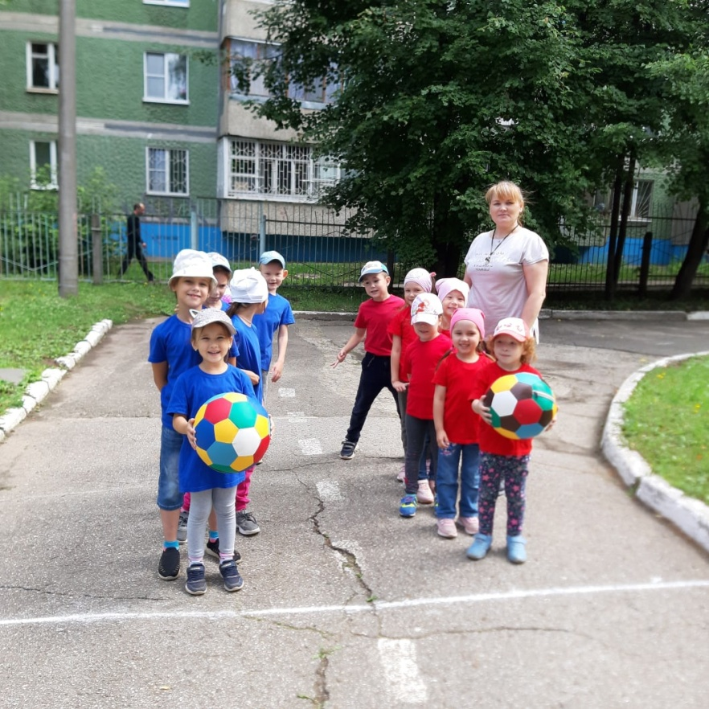
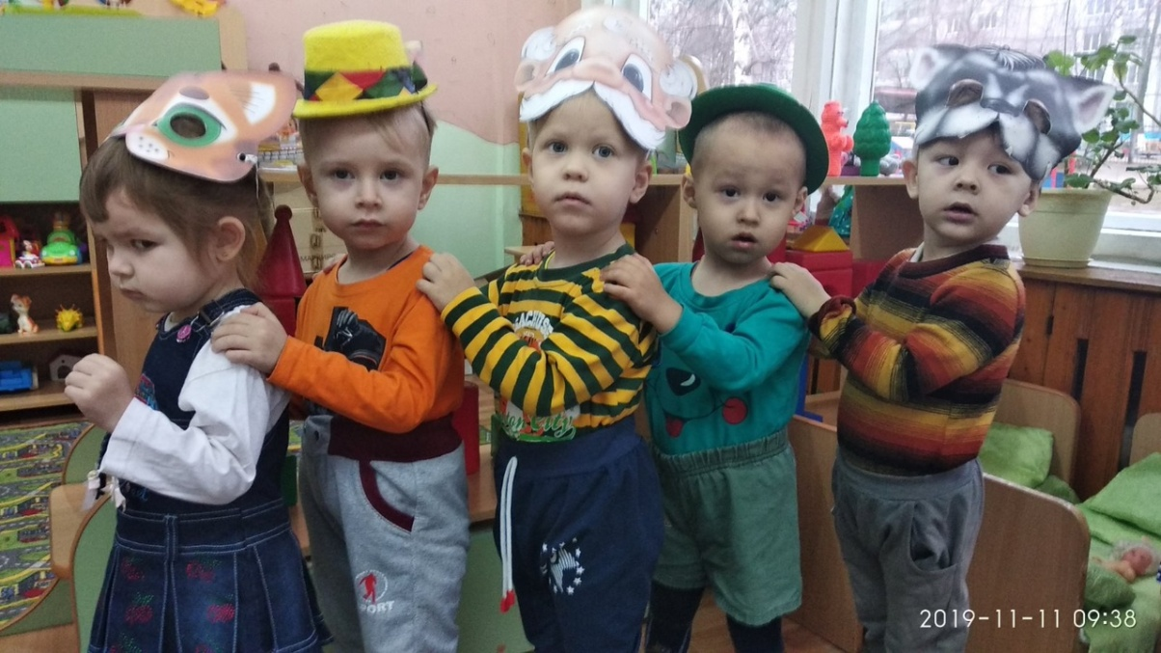
Участие в муниципальных проектах

Slide 17
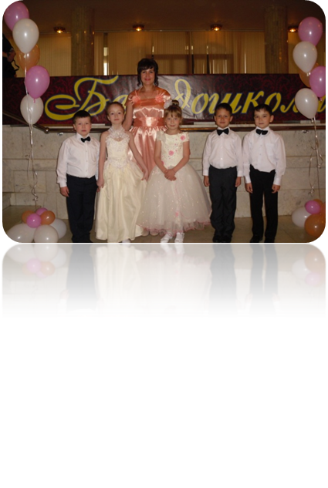
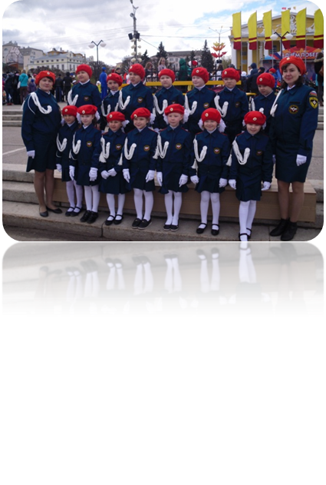
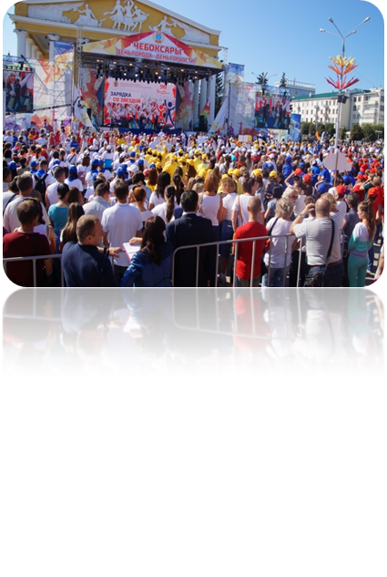
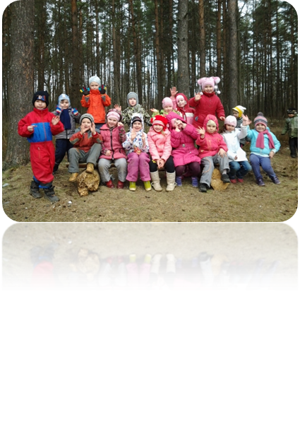
Сложившиеся традиции ДОУ
«Город мастеров»
«Парад дошколят»
«Бал дошколят»
Зарядка со звездой
Образовательный туризм

Slide 18




Участие в социально - значимых акциях
«550 добрых дел»
«Шоколадное чудо мешок Деда Мороза»
«Сдай батарейку – спаси ежика»
«Цветок ветерану»
«Голубь мира»
«Сад памяти»

Slide 19



Платные образовательные услуги
Кроме основного, базисного образования в ДОУ действует многогранная система дополнительного образования. Дополнительное образование включает в себя:
1."Речевая мозаика" - дополнительная платная образовательная услуга социально-педагогической направленности;
2. "Любознайка" подготовка к школе
- дополнительная платная образовательная услуга социально - педагогической направленности;

Slide 20



Платные образовательные услуги
3. "Цветик-семицветик" - дополнительная платная
образовательная услуга художественно эстетической направленности;
4. "Веселая аэробика" - дополнительная платная
образовательная услуга физкультурно-спортивной направленности;

Slide 21




Платные образовательные услуги
5.«Наши пальчики играли» - дополнительная платная
образовательная услуга социально - педагогической направленности.
6. «Веселый английский»
7.«Волшебное тесто»
8.«Школа мяча»
9.«Юный пианист»

Slide 22



Сотрудничество с социумом
В целях соответствия образовательного процесса требованиям ФГОС ДО учреждение осуществляет взаимодействие с социумом города :
Детская библиотека им. Л. Кассиля
Чебоксарская детская художественная школа № 6 имени Акциновых
Чебоксарская детская музыкальная школа №5 им. Ф. М. Лукина
Культурно-выставочный центр «Радуга» г. Чебоксары
МБОУ «СОШ № 55»
АУ «Чувашский государственный театр кукол» Минкультуры Чувашии.
ДК Тракторостроителей
БУ ЧР «Городская детская клиническая больница»

Slide 23






Взаимодействие с семьями воспитанников

Slide 24



Достижения детского сада

Slide 25


Slide 26








Slide 27








Достижения педагогов

Slide 28








Достижения воспитанников

Slide 29





Национальный колорит

Slide 30


Сурский рубеж

Slide 31




Профсоюз

Slide 32





Сообщество воспитателей Калиниского района г.Чебоксары

Slide 33





Сообщество музыкальных руководителей г.Чебоксары

Slide 34


Наставничество в ДОУ
С целью оказания методической помощи молодым специалистам в повышении уровня организации воспитательно - образовательной деятельности в ДОУ внедрена система наставничества. В ДОУ создана система работы, которая объединяет деятельность молодого педагога и наставника. Использование в ДОУ системного подхода по повышению профессиональной компетентности молодых специалистов позволяет им успешно адаптироваться к работе в ДОУ.

Slide 35


Педагоги нашего сада получают специальную стипендию для представителей молодежи и студентов за особую творческую устремленность

Slide 36





Предоставление передового опыта

Slide 37
Спасибо за внимание!

